Slide 1
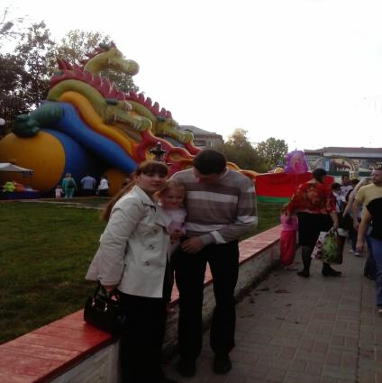
Родина – это родные и близкие.
Мама,папа, я- дружная семья. Хоть на батут, зато все вместе
Тёплее нет на свете рук, чем руки бабушки и дедушки

